Slide 1


Slide 2


Slide 3


Slide 4
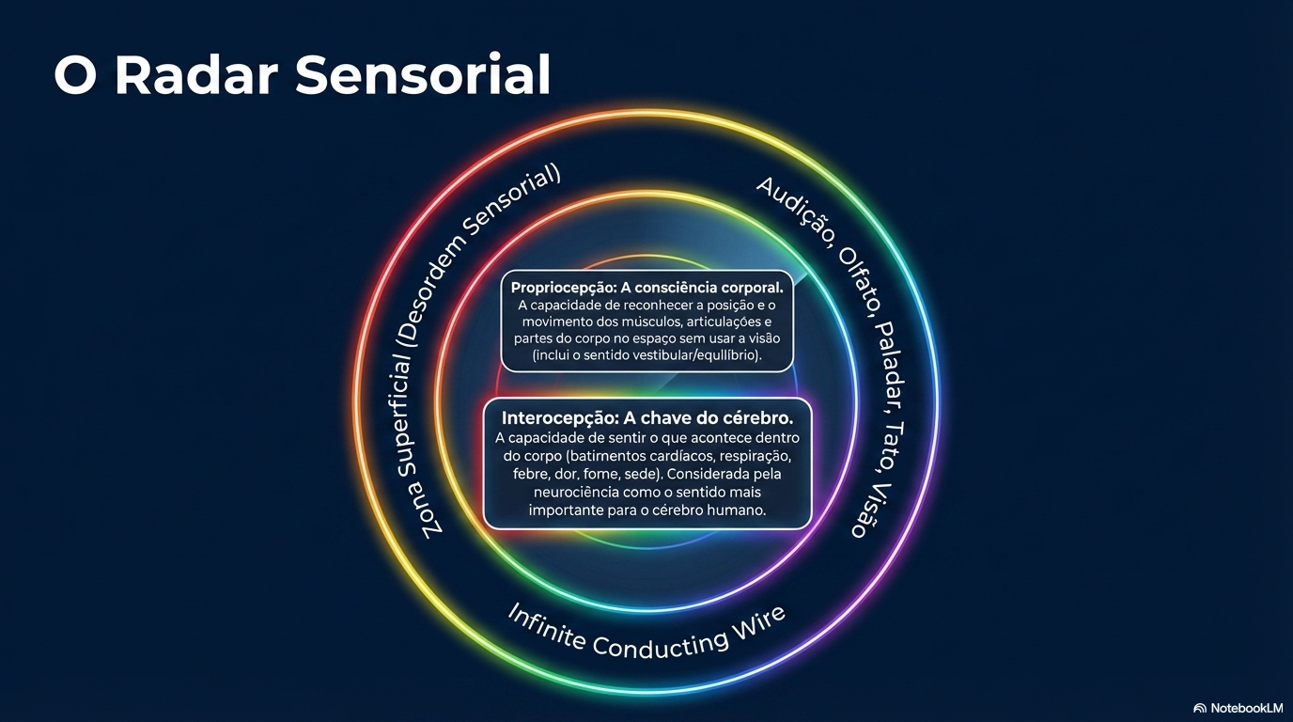

Slide 5


Slide 6
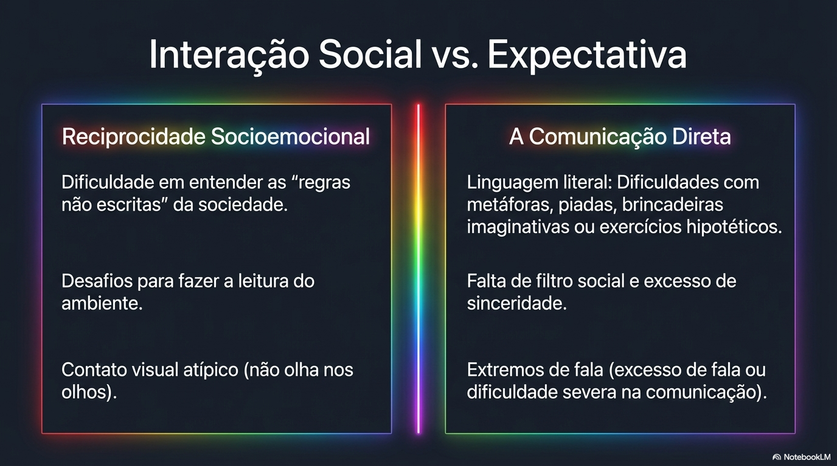

Slide 7


Slide 8


Slide 9


Slide 10
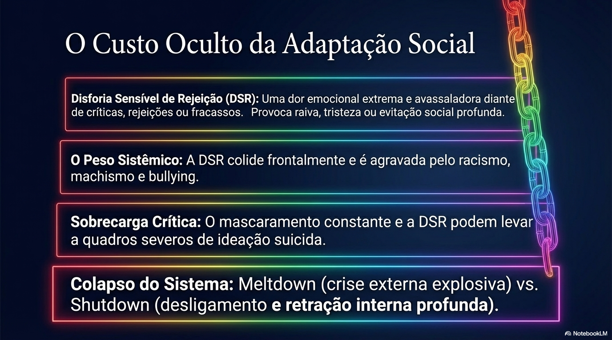

Slide 11


Slide 12


Slide 13


Slide 14


Slide 15
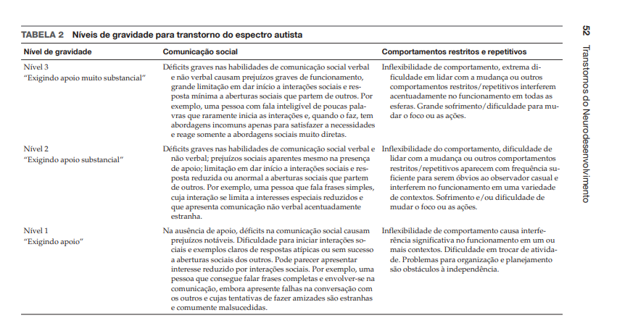

Slide 16
CAMINHOS PARA A REGULAÇÃO
choro - liberação de hormônios e a regulação sensorial;
banhos prolongados;
estereotipias socialmente aceitas;
óculos escuros e redutores de ruídos;
autoconhecimento - permita-se “hibernar” e recusar convites;
familiares como extensão terapêutica;
trabalho remoto;
estudo e trabalho à noite (ambiente mais silencioso);
textos curtos e objetivos;
mensagens curtas e objetivas, falar a mesma coisa de forma diferente, reforçando os “combinados”;
dormir com cobertor pesado;

Slide 17

Thaís de Andrade Rabelo

